Slide 1
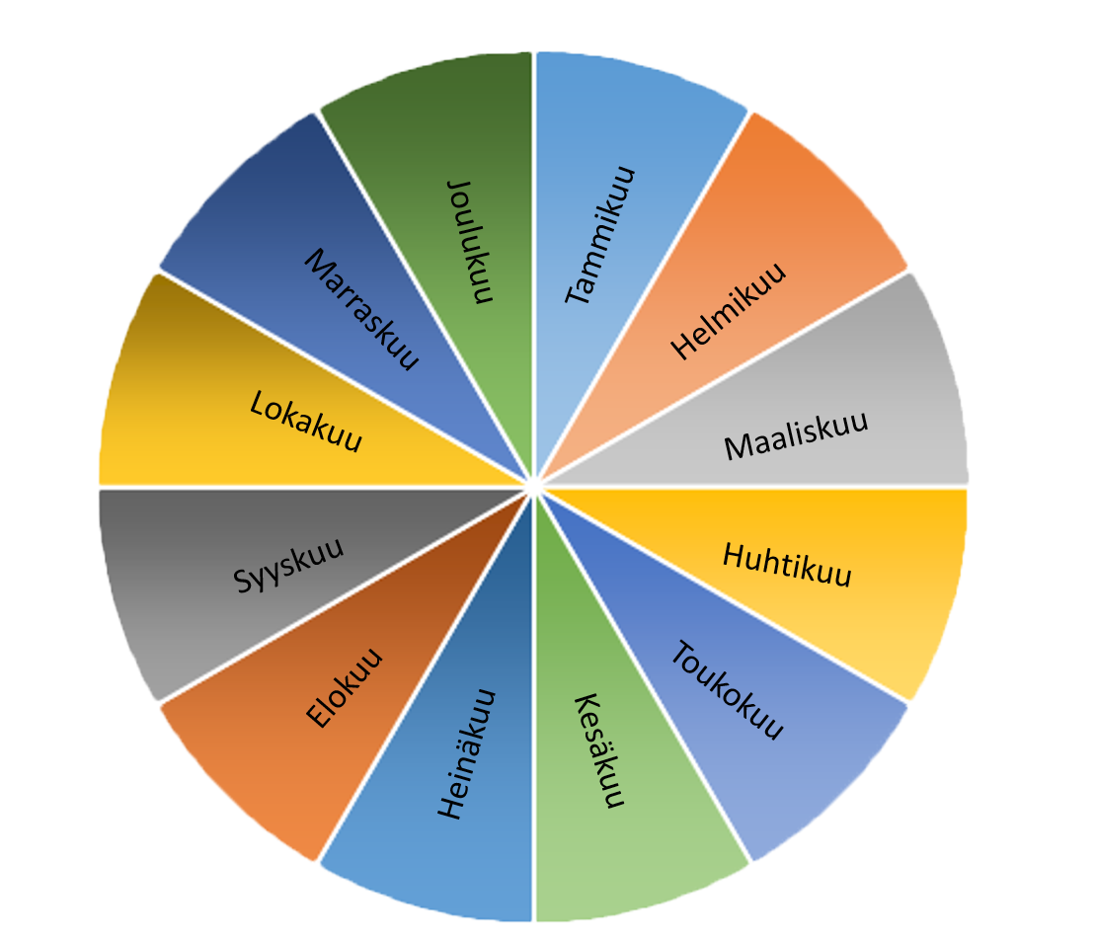
VARHENNETUN ENGLANNIN VUOSIKELLO: 2. VUOSI
5. Kertausta.
Joulu.
Äänteet /sh/ ja /z/.
6. Perhe, vaatteita. Äänteet /ch/ ja /dz/.
4. Ruokia ja juomia.
I eat/drink/cook.
Arviointi.
7. Ystävänpäivä.
Kehonosia.
This is…
3. Koulutarvikkeita.
Can I have…, please?
Äänteet /t/ ja /th/.
Kielirikasteisuus: Tervehdykset
Kuukaudet
Viikonpäivät
Säätiloja
8. Eläimiä.
I have.
Äänteet: kertausta.
2. Numeroita, kymppilukuja, värejä.
I am/I'm not.
Äänteet /v/ ja /w/.
9. Pääsiäinen.
Harrastuksia.
I can jump/walk/run.
1. Kertausta. Itsestä kertominen. Lukuvuoden tavoitteet Oppilaiden toiveet.
10. Toisen luokan kertausta. Arviointi.

